Slide 1

Pengujian fungsional teknik uji intersistem studi kasus : larapus

Slide 2





Ripan Hariri 16189
Rizal Saepul Mahdi 16194
Rudi Wildantoro Lesmana 16200

Slide 3



Teknik pengujian intersistem
Pengujian intersistem merupakan sistem aplikasi yang diinterkoneksikan dengan sistem aplikasi yang lain. Interkoneksinya dapat berupa data yang masuk ke suatu aplikasi dari aplikasi yang lain, keluar dari aplikasi atau keduanya.
Pengujian ini didesain untuk memastikan bahwa interkoneksi antar aplikasi berfungsi dengan baik.
Tahapan :
Analisis
Pengujian
Kesimpulan

Slide 4
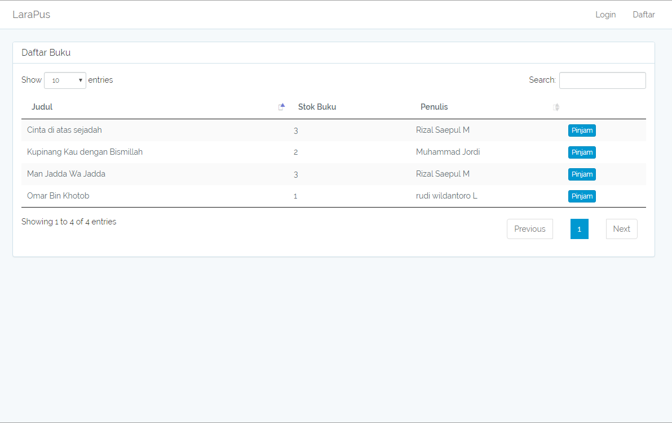
larapus
Larapus merupakan sistem berbasis website yang menyediakan layanan perpustakaan, seperti meminjam buku, melihat buku, dll.
Sistem ini dibuat dengan framework laravel.
Pembuat : R Corp Development

Slide 5

Proses pengujian analisis
Hasil analisis disimpulkan bahwa ada beberapa fungsi yang harus diuji menggunakan Teknik Pengujian Intersistem.
Fungsi – fungsi tersebut sebagai berikut :
Register (konfirmasi email)
Rechapta
Laporan (Pdf)
Laporan (Excel)

Slide 6
Proses pengujian analisis
Detail pengujian :
Register
Input & masuk ke email (R1)
Pengecekan di email (R2)
Konfirmasi di email (R3)
Rechapta
Percobaan Gambar (C1)
Percobaan Musik (C2)
Laporan (Pdf)
Download file (P1)
Kevalidan data P2)
Laporan (Excel)
Download file (E1)
Kevalidan data (E2)

Slide 7
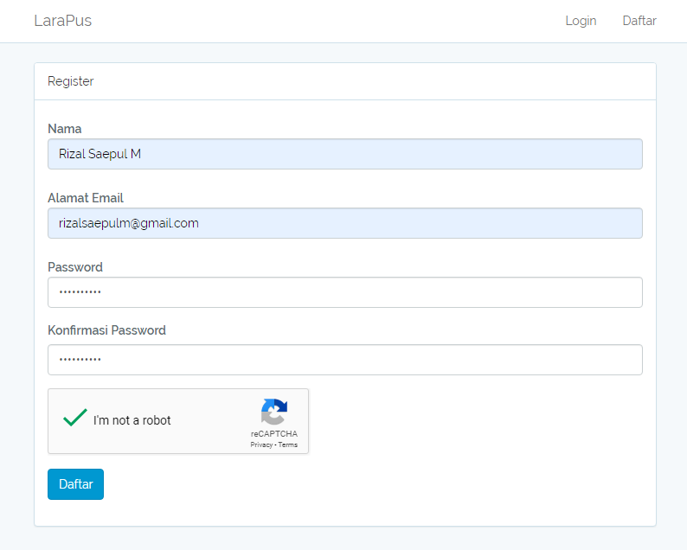
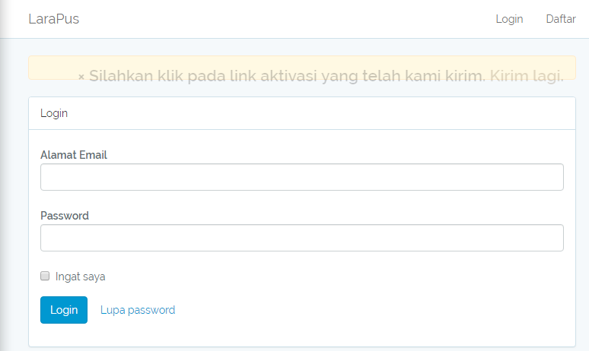
Proses pengujian pengujian register
INPUT & MASUK KE EMAIL (R1)
Pengujian pengiriman konfirmasi ke email yang terdata

Slide 8
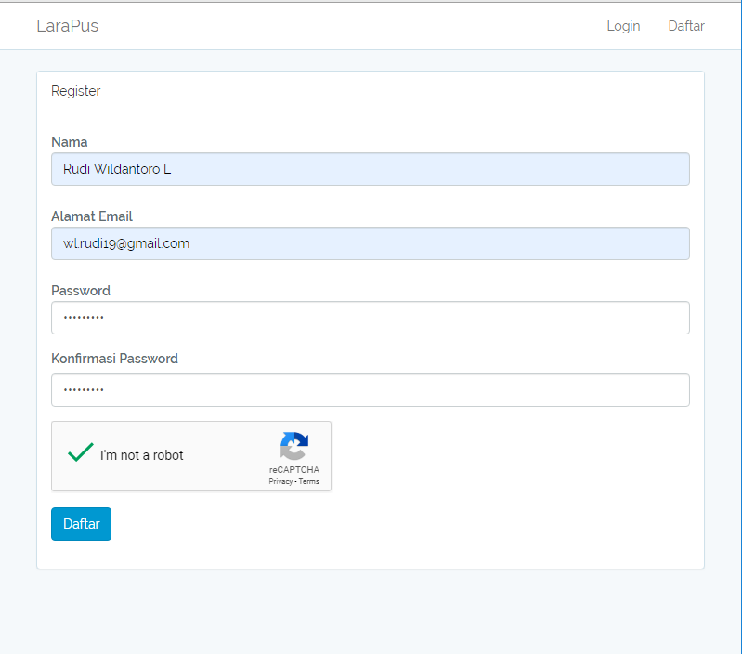
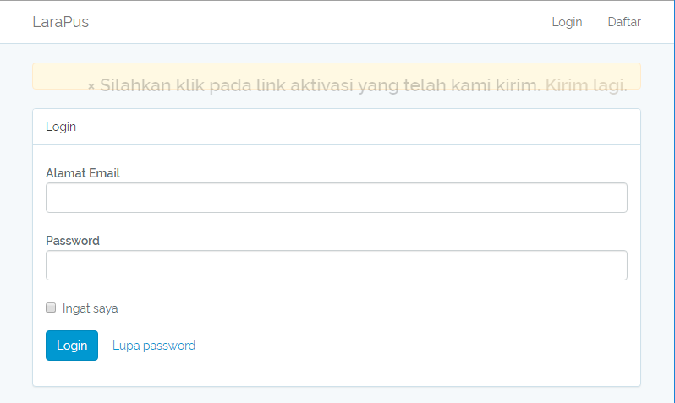
Proses pengujian pengujian register
INPUT & MASUK KE EMAIL (R1)
Pengujian pengiriman konfirmasi ke email yang terdata

Slide 9
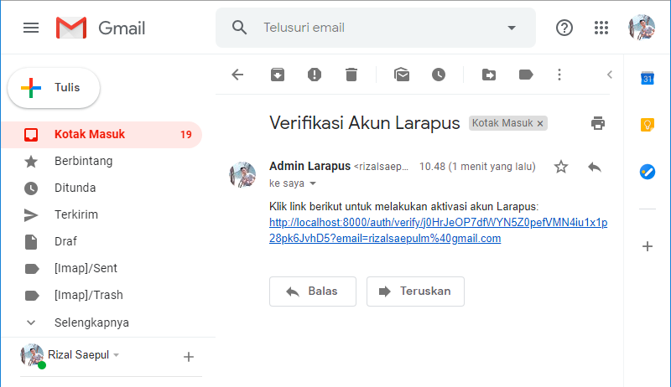
Proses pengujian pengujian register
PENGECEKAN DI EMAIL (R2)
Pengecekan ketersdiaan email yang telah dikirim

Slide 10
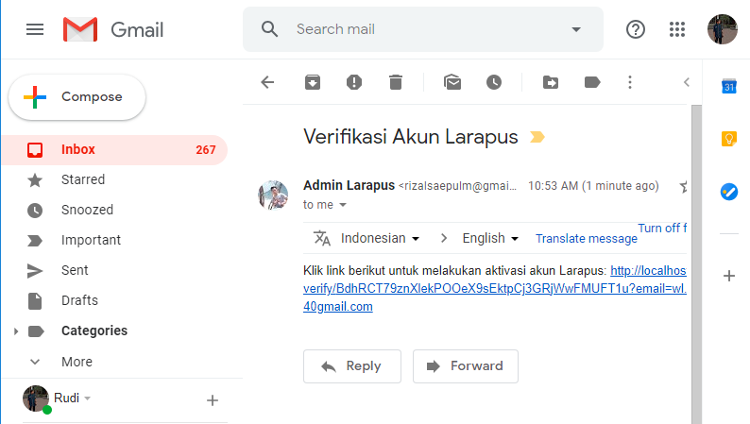
Proses pengujian pengujian register
PENGECEKAN DI EMAIL (R2)
Pengecekan ketersdiaan email yang telah dikirim

Slide 11
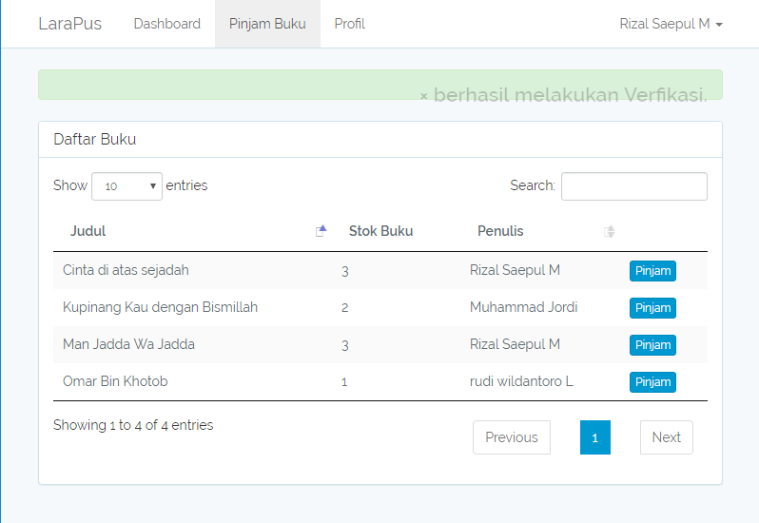
Proses pengujian pengujian register
KONFIRMASI DI EMAIL (R3)
Pengujian keberfungsian konfirmasi email

Slide 12
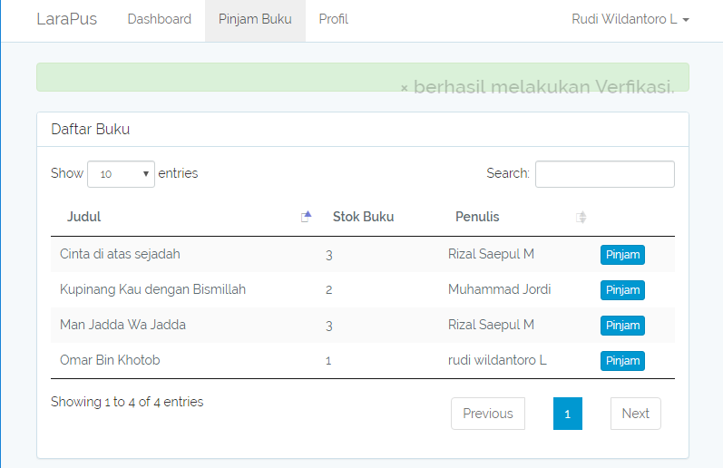
Proses pengujian pengujian register
KONFIRMASI DI EMAIL (R3)
Pengujian keberfungsian konfirmasi email

Slide 13
Proses pengujian pengujian register
No. | Kode Uji | Intensitas Percobaan Uji | Presentase | Hasil
1. | R1 | 10/10 | 100% | - Percobaan dilakukan dengan data yang benar, hasilnya data berhasil terikirim ke email yang dituju (dilihat dari adanya notifikasi sistem) - Percobaan dengan data yang salah (email salah) pun sistem akan mengirim konfirmasi ke email yang dituju
2. | R2 | 9/10 | 90% | Konfirmasi email diterima di email yang dituju kecuali email yang salah
3. | R3 | 9/10 | 90% | Konfirmasi email yang diterima berfungsi dengan baik, ketika klik link konfirmasi kita diarahkan ke menu dashboard kecuali email yang salah
HASIL PENGUJIAN
Keterangan :
Percobaan dengan data yang benar 9 kali percobaan. 1 kali percobaan dengan data yang salah.

Slide 14
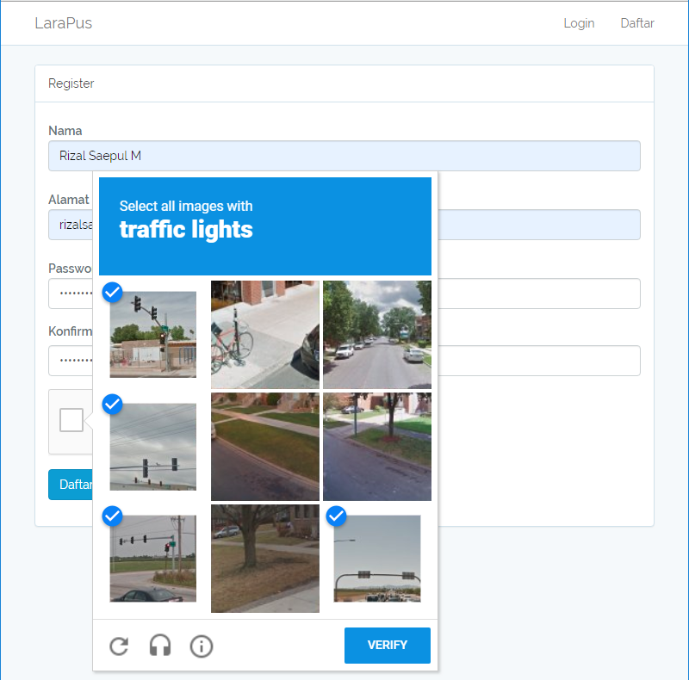
Proses pengujian pengujian rechapta
PERCOBAAN GAMBAR (C1)
Pengujian keberfungsian chapta dengan gambar

Slide 15
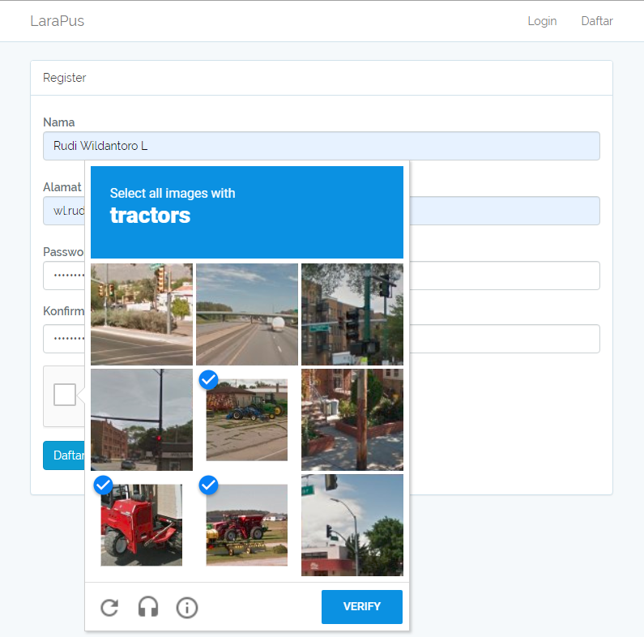
Proses pengujian pengujian rechapta
PERCOBAAN GAMBAR (C1)
Pengujian keberfungsian chapta dengan gambar

Slide 16
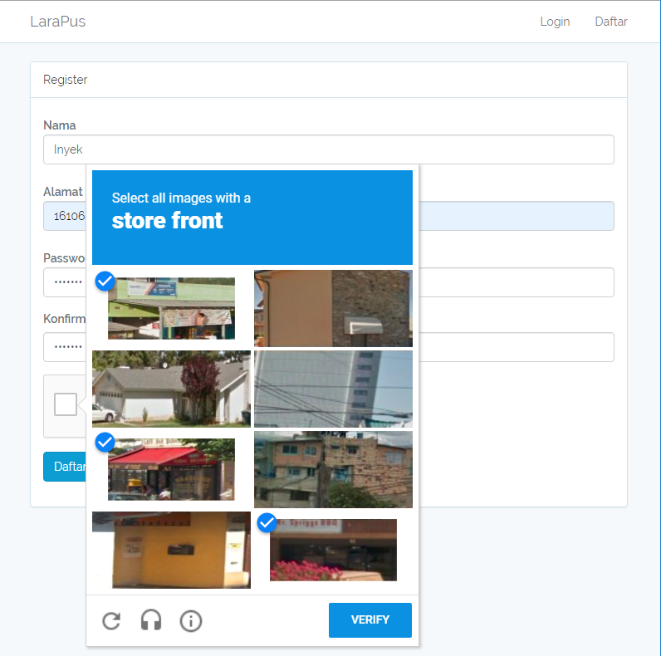
Proses pengujian pengujian rechapta
PERCOBAAN GAMBAR (C1)
Pengujian keberfungsian chapta dengan gambar

Slide 17
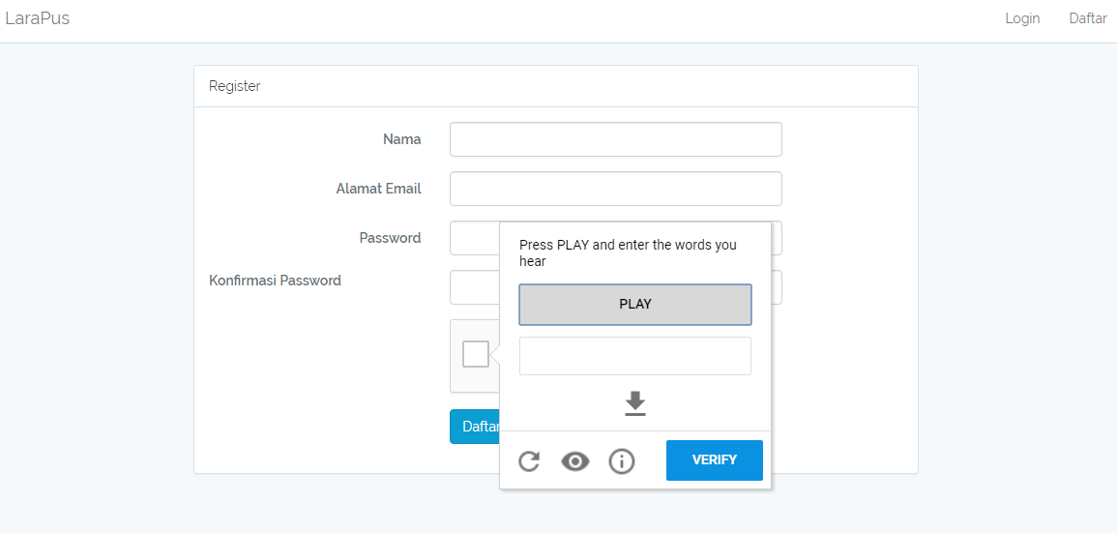
Proses pengujian pengujian rechapta
PERCOBAAN MUSIK (C2)
Pengujian keberfungsian chapta dengan musik

Slide 18
Proses pengujian pengujian rechapta
No. | Kode Uji | Intensitas Percobaan Uji | Presentase | Hasil
1. | C1 | 10/10 | 100% | - Hasil pengujian sistem berfungsi dengan baik - Untuk setiap percobaan mempunyai gambar chapta yang berbeda - Tetapi jika sudah melakukan 5 kali percobaan maka chapta otomatis tercentang tanpa menampilkan gambar.
2. | C2 | 10/10 | 100% | - Hasil pengujian sistem berfungsi dengan baik - Untuk setiap percobaan mempunyai music (suara) chapta yang berbeda - Tetapi jika sudah melakukan 5 kali percobaan maka chapta otomatis tercentang tanpa menampilkan musik (suara).
HASIL PENGUJIAN

Slide 19
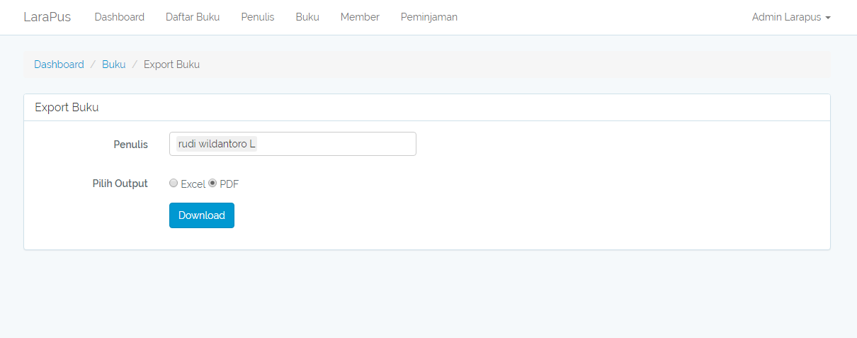
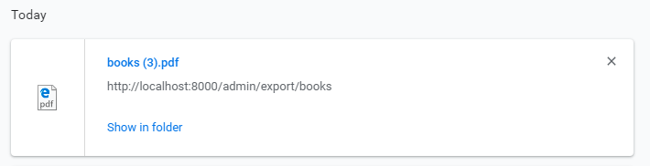
Proses pengujian pengujian laporan (pdf)
DOWNLOAD FILE (P1)
Pengujian keberfungsian download data file dalam bentuk pdf
1 Penulis

Slide 20
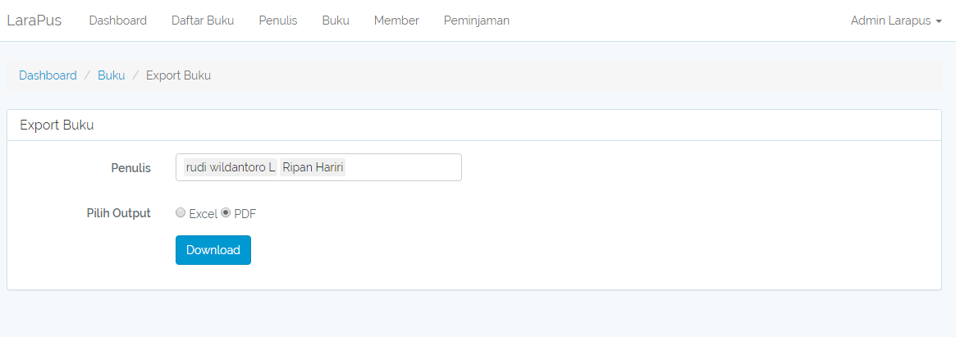
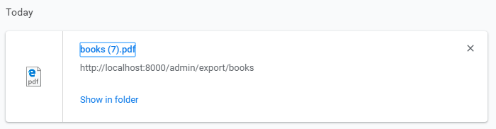
Proses pengujian pengujian laporan (pdf)
DOWNLOAD FILE (P1)
Pengujian keberfungsian download data file dalam bentuk pdf
2 Penulis

Slide 21
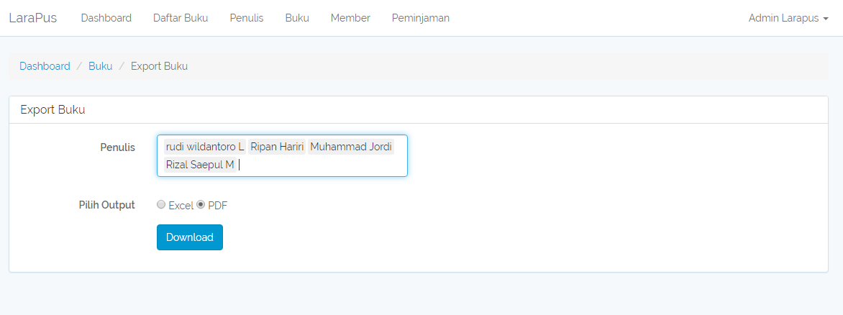
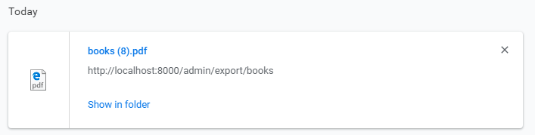
Proses pengujian pengujian laporan (pdf)
DOWNLOAD FILE (P1)
Pengujian keberfungsian download data file dalam bentuk pdf
>2 Penulis

Slide 22
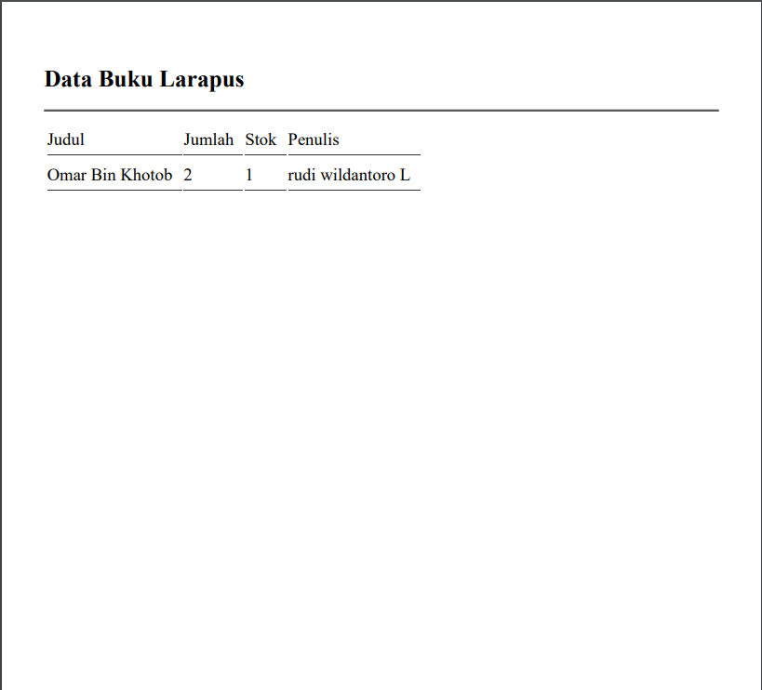
Proses pengujian pengujian laporan (pdf)
KEVALIDAN DATA (P2)
Pengujian untuk mengecek kavalidan data laporan yang terdownload
1 Penulis

Slide 23
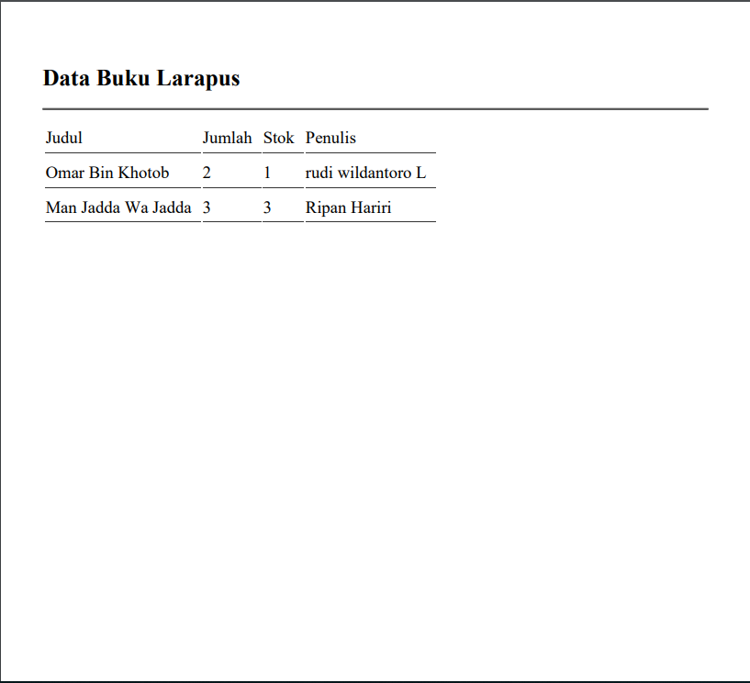
Proses pengujian pengujian laporan (pdf)
KEVALIDAN DATA (P2)
Pengujian untuk mengecek kavalidan data laporan yang terdownload
2 Penulis

Slide 24
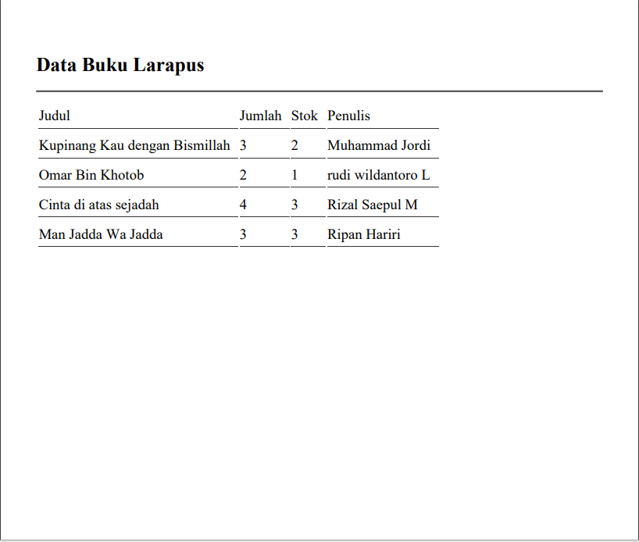
Proses pengujian pengujian laporan (pdf)
KEVALIDAN DATA (P2)
Pengujian untuk mengecek kavalidan data laporan yang terdownload
>2 Penulis

Slide 25
Proses pengujian pengujian laporan (pdf)
No. | Kode Uji | Intensitas Percobaan Uji | Presentase (%) | Hasil
1. | P1 | 10/10 | 100% | - Hasil pengujian sistem berfungsi dengan baik - File terdownload dengan nama “books” dan untuk download selanjutnya nama file ditambah dengan angka sesuai urutan, menjadi “books(1)”, “books(2)”, dst
2. | P2 | 10/10 | 100% | - Hasil pengujian sistem ditemukan bahwa data sesuai (valid) - Data terdiri dari judul buku, jumlah, stok, dan penulis
HASIL PENGUJIAN

Slide 26
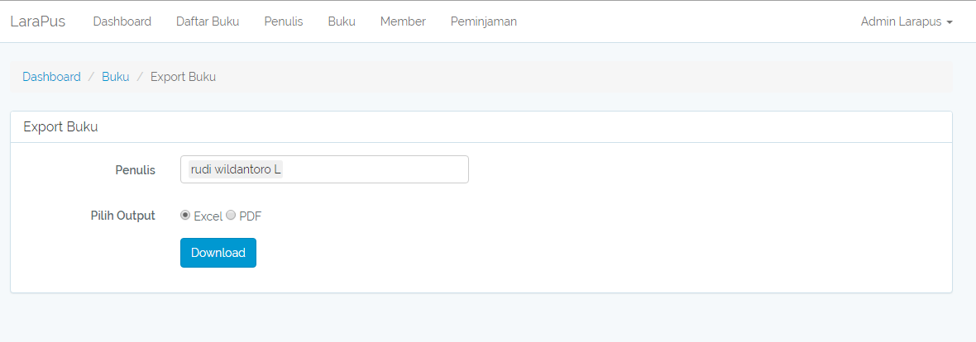
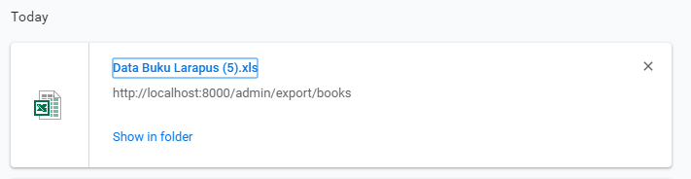
Proses pengujian pengujian laporan (EXCEL)
DOWNLOAD FILE (E1)
Pengujian keberfungsian download data file dalam bentuk excel
1 Penulis

Slide 27
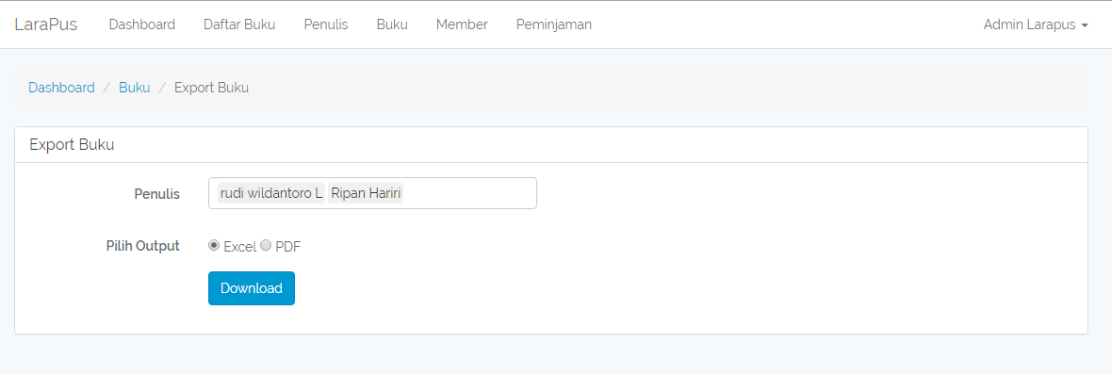
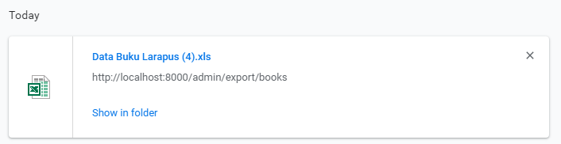
Proses pengujian pengujian laporan (EXCEL)
DOWNLOAD FILE (E1)
Pengujian keberfungsian download data file dalam bentuk excel
2 Penulis

Slide 28
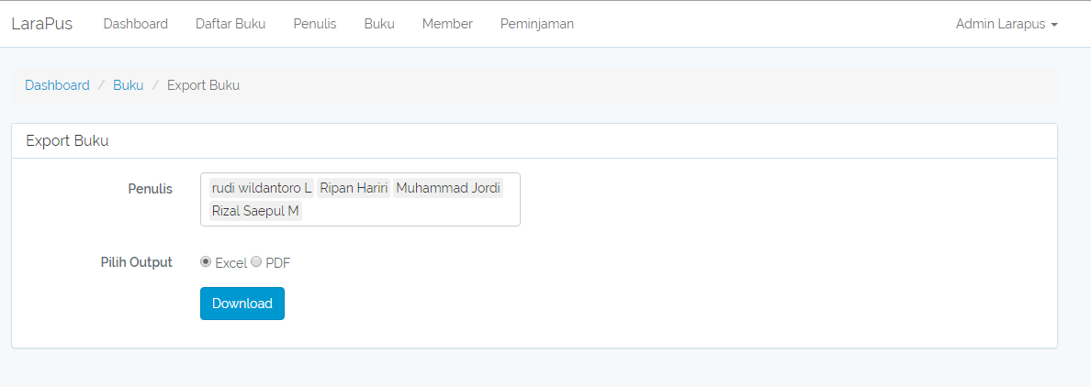
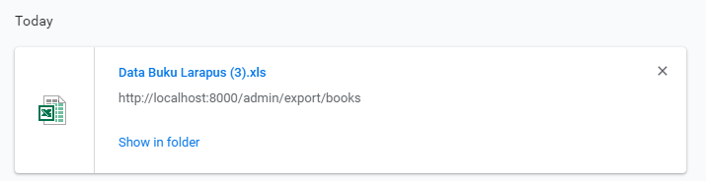
Proses pengujian pengujian laporan (EXCEL)
DOWNLOAD FILE (E1)
Pengujian keberfungsian download data file dalam bentuk excel
>2 Penulis

Slide 29
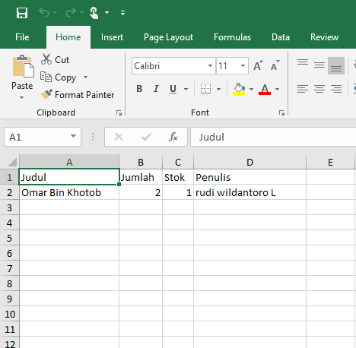
Proses pengujian pengujian laporan (excel)
KEVALIDAN DATA (E2)
Pengujian untuk mengecek kavalidan data laporan yang terdownload
1 Penulis

Slide 30
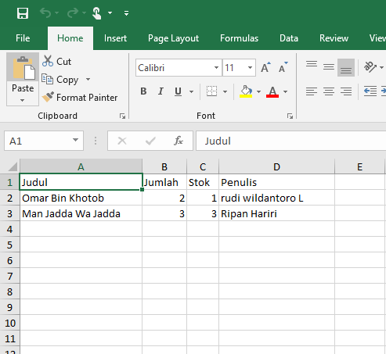
Proses pengujian pengujian laporan (excel)
KEVALIDAN DATA (E2)
Pengujian untuk mengecek kavalidan data laporan yang terdownload
2 Penulis

Slide 31
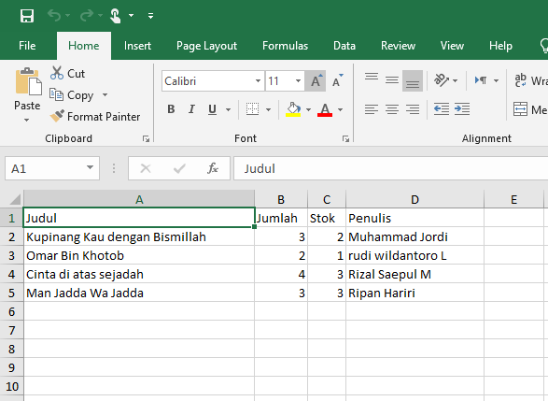
Proses pengujian pengujian laporan (excel)
KEVALIDAN DATA (E2)
Pengujian untuk mengecek kavalidan data laporan yang terdownload
>2 Penulis

Slide 32
Proses pengujian pengujian laporan (excel)
No. | Kode Uji | Intensitas Percobaan Uji | Presentase (%) | Hasil
1. | E1 | 10/10 | 100% | - Hasil pengujian sistem berfungsi dengan baik - File terdownload dengan nama “Data Buku Larapus” dan untuk download selanjutnya nama file ditambah dengan angka sesuai urutan, menjadi “Data Buku Larapus(1)”, “Data Buku Larapus(2)”, dst
2. | E2 | 10/10 | 100% | - Hasil pengujian sistem ditemukan bahwa data sesuai (valid) - Data terdiri dari judul buku, jumlah, stok, dan penulis
HASIL PENGUJIAN

Slide 33

KESIMPULAN
Setelah dilakukan beberapa pengujian terhadap beberapa fungsi diatas, didapat rincian sebagai berikut :
Total pengujian : 90 kali percobaan
Total pengujian sukses : 88 kali percobaan
Detail penilaian pengujian yang telah disepakati yaitu :
Sumber : Ganang wahyu setiawan (2011) Universitas Sanata Dharma
Nilai (%) | Keterangan
88 – 100 | Sangat baik
70 - 87 | Baik
<70 | Kurang baik

Slide 34
KESIMPULAN
Maka kesimpulan umum terhadap sistem yang diuji dapat dilihat dibawah ini :
Nama Sistem : Larapus
Penguji : R Corp Testing
Waktu Pengujian : Selasa, 7 Mei 2019
Nilai (%) : 97,8 %
Keterangan : Sangat baik

Slide 35
☺NUHUN

